Slide 1
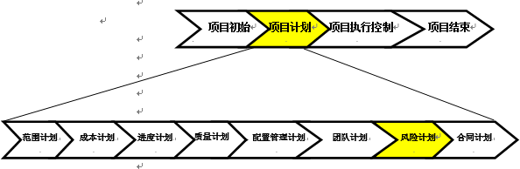
路线图:风险计划
1

Slide 2

唯有变化才是永恒的
2

Slide 3
第 11 章
软件项目管理 第二篇
3
软件项目风险计划

Slide 4
本章要点
4
一
风险管理过程
一
二
风险管理计划
二
三
敏捷项目风险计划
三
四
案例分析
四

Slide 5

风险定义
5
风险是对潜在的、未来可能发生损害的一种度量， 如果风险确实发生了，则会对项目产生有害的或者 负面的影响。
软件风险对软件开发过程及软件产品本身可能造成 的伤害或损失。
chapter 11

Slide 6
风险类型
6
已知风险－Known known
可预测风险-Known unknown
不可预测风险-unknown unknown
预测角度
商业风险、管理风险、人员风险、技术 风险、开发环境风险、客户风险、过程风 险、产品规模风险等。
范围角度
chapter 11

Slide 7
项目风险的三要素
7
风险事件
风险三
要素
事件概率
事件影响
chapter 11

Slide 8
风险管理的四个过程
8
风 识别
险
风险评估
风险规划
风险控制
chapter 11

Slide 9
1)风险识别
9
风险识别是识别风险事件, 系统化地确定对项目 计划的威胁，识别已知和可预测的风险。
chapter 11

Slide 10
风险管理的四个过程
10
风险识别
风 评估
险
风险规划
风险控制
chapter 11

Slide 11
2)风险评估
11
对风险事件发生概率的评估，对项目风险影响的 评估，给出项目风险排序。
chapter 11

Slide 12
风险管理的四个过程
12
风险识别
风险评估
风 规划
险
风险控制
chapter 11

Slide 13
3)风险规划
13
针对风险分析的结果，制定一定的行动和策略来对 付、减少、以至于消灭风险事件造成的影响
chapter 11

Slide 14
风险管理的四个过程
14
风险识别
风险评估
风 规划
险
风险控制
chapter 11

Slide 15
4)风险控制
15
风险控制是在项目执行过程中实施和监控风险计 划，同时，不断进行风险识别、风险分析、风险 规划的过程。
chapter 11

Slide 16
本章要点
16
一
风险管理过程
一
二
风险管理计划
二
三
敏捷项目风险计划
三
四
案例分析
四

Slide 17
风险识别方法
17
德尔菲方法
头脑风暴法
情景分析法
利用风险条目检查表
chapter 11

Slide 18
风险条目检查表—实例
18
你以前是否曾与这个客户合作过？
该客户是否很清楚需要什么；他能否花时间把 需求写出来？
该客户是否同意花时间召开正式的需求收集会 议，以确定项目范围？
该客户是否愿意参加复审工作？
待开发的软件是否需要使用新的或未经证实的 硬件接口？
是否有足够的人员可用？

Slide 19
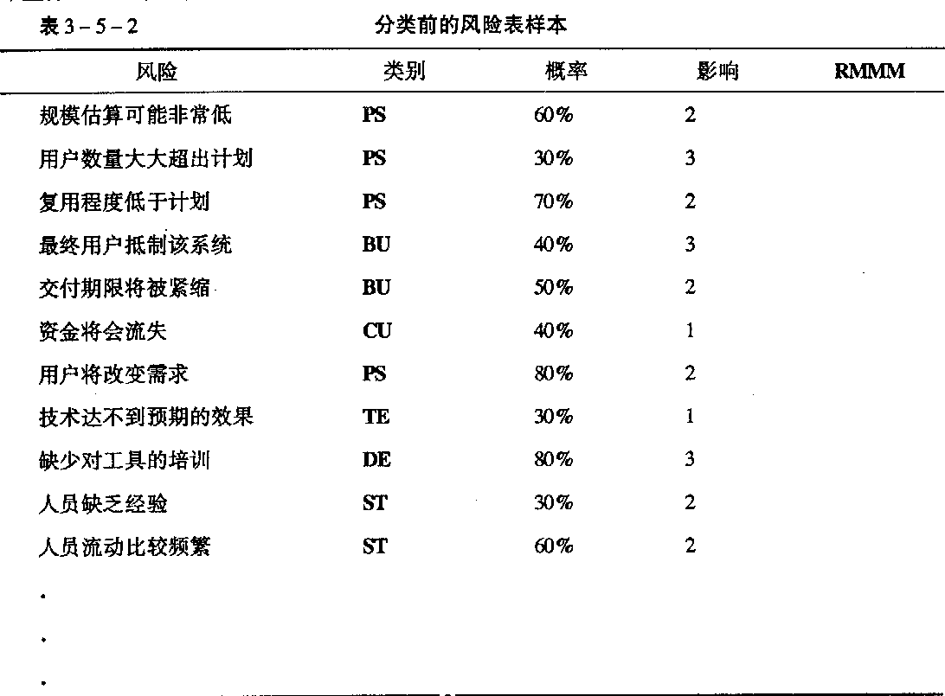
风险识别的结果
19
chapter__11

Slide 20
风险评估
20
风险发生的概率（P）
风险对项目的影响（I）
风险值，R=F(P,I)
分析
按风险值排序
确定最需要关注的TOP 风险
确定优先次序
chapter 11

Slide 21
风险实验:
21
A:直接获得100美元
B:投掷一次硬币,如果是正面,你会获得250美 元,如果背面,你必须支付50美元
chapter 11

Slide 22
风险评估的方法-定性风险评估
22
定性评估风险概率及后果
chapter 11

Slide 23
风险概率
23
风险概率度量：
高、中、低
极高、高、中、低、极低
不可能，不一定，可能和极可能
等等
chapter 11

Slide 24
风险影响
24
风险影响度量
高、中、低
极高、高、中、低、极低
灾难，严重，轻微，可忽略
等等
chapter 11

Slide 25
风险概率及后果估计-矩阵图
25
P R I | Low | Medium | High
High | L | H | H
Medium | L | H | H
Low | L | M | M
chapter 11

Slide 26
风险实验: 可以定性方法选择A,B
26
A:直接获得100美元
B:投掷一次硬币,如果是正面,你会获得250美 元,如果背面,你必须支付50美元
定性方法选择
A B
chapter 11

Slide 27
风险评估的方法-定量风险评估
27
盈亏平衡分析
敏感性分析
模拟
决策树分析
chapter 11

Slide 28
决策树分析
28
决策树分析是一种图表分析方法
提供项目所有可供选择的行动方案，行动方案 之间的关系，行动方案的后果以及发生的概率
提供选择一个最佳的方案的依据
chapter 11

Slide 29
决策树分析与EMV ( Expected Monetary Value)
29
EMV (损益期望值)是决策树的一种计算值
根据预期结果、发生的概率计算出一种期望的损益
例如：
某行动方案成功的概率是50%，收益是10 EMV=10*50%=5
chapter 11

Slide 30


决策树分析例子
30
高性能：P=30%, outcome=550,000 EMV=550,000* 30%=165000
成功：P=70%
低性能：P=70%, outcome=- 100,000
EMV=-100,000* 70%=-70000
EMV=95,,000*70%=66500
失败：P=30%, outcome= -200,000 EMV=-200,000*30%=-60000
实施后: EMV=6,500
不实施
EMV=0

Slide 31
风险实验:决策树分析结果
31
EMV=$100
A: $100
决策
P=50%, outcome=&250 EMV=$125
EMV=$100
P=50%, outcome=-&50 EMV=-$25
B:
chapter 11

Slide 32
风险评估结果实例
32
排序 | 输入 | 风险事件 | 可能性 | 影响 | 风险值 | 采取的措施
1 | 系统设计评 审 | 没有足够的时间 进行产品测试 | 70% | 50% | 35%
2 | WBS | 对需求的开发式 系统标准没有合 适的测试案例 | 20% | 80% | 16%
3 | 需求和计划 | 采用新技术可可 能导致进度的延 期 | 50% | 30% | 15%
。。。

Slide 33
风险规划的主要策略
33
回避风险
转移风险
损失控制
自留风险
chapter 11

Slide 34
-回避风险
34
回避风险是对可能发生的风险尽可能的规避，采 取主动放弃或者拒绝使用导致风险的方案
例如放弃采用新技术
chapter 11

Slide 35
-转移风险
35
转移风险是为了避免承担风险损失，有意识将损 失或与损失有关的财务后果转嫁出去的方法。
例如
分包
开脱责任合同
保险
chapter 11

Slide 36
-损失控制
36
例如：项目技术培训，预防技术失败
损失预防
例如：项目人员储备，抑制人员流失的 损失
损失抑制
chapter 11

Slide 37
-自留风险
37
由项目组织自己承担风险事故所致损失的措施。
chapter 11

Slide 38
风险管理应对计划
38
排序 | 输入 | 风险事件 | 可能性 | 影响 | 风险值 | 采取的措施
1 | 系统设计评 审 | 没有足够的时间进 行产品测试 | 70% | 50% | 35% | 采取加班的方法 修改计划去掉一些任务 与客户商量延长一些时 间
2 | WBS | 对需求的开发式系 统标准没有合适的 测试案例 | 20% | 80% | 16% | 找专业的测试公司完成 测试工作
3 | 需求和计划 | 采用新技术可可能 | 50% | 30% | 15% | 1．培训开发人员
 |  | 导致进度的延期 |  |  |  | 2．找专家作指导
 |  |  |  |  |  | 3．采取边开发边学习
 |  |  |  |  |  | 的方法，要求他们必须
 |  |  |  |  |  | 在规定的时间内掌握技
 |  |  |  |  |  | 术
。。。

Slide 39
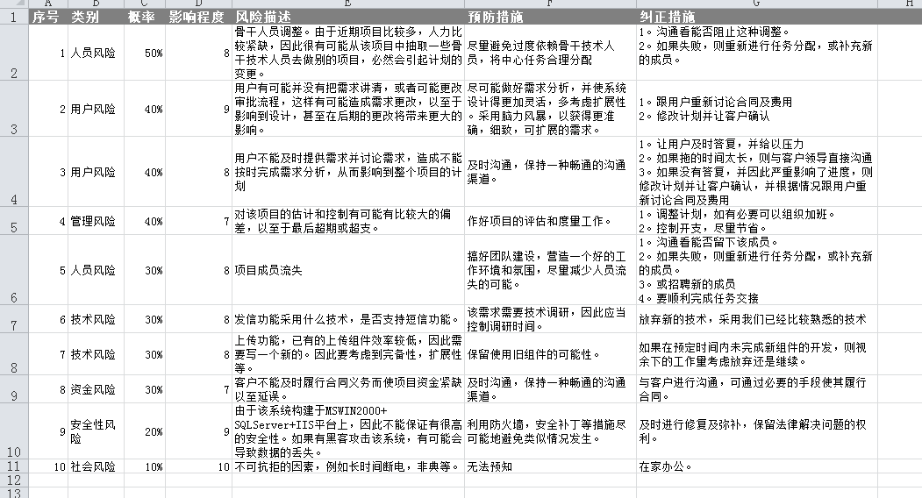
风险管理计划--- TOP 清单例子
39
chapter__11

Slide 40
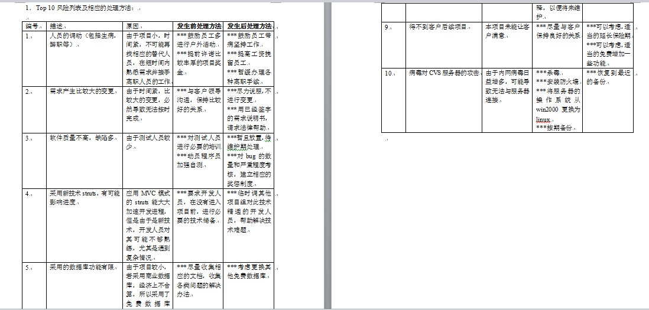
风险管理计划-- TOP 清单例子
40
chapter__11

Slide 41
本章要点
41
一
风险基本概念
一
二
风险管理过程
二
三
敏捷项目风险计划
三
四
案例分析
四

Slide 42
敏捷项目风险应对方法
42
损失预防与损失抑制策略
跨职能项目团队(识别风险)
选择迭代内容(选择风险小的)
频繁评审增量产品
持续测试可以及早发现问题
客户参与可以减少需求变更的风险
chapter 11

Slide 43
敏捷项目存在风险
43
没有长期计划,识别一些风险比较困难.
没有长期规划，存在变更
chapter 11

Slide 44
本章要点
44
一
风险基本概念
一
二
风险管理过程
二
三
敏捷项目风险管理
三
四
案例分析
四

Slide 45
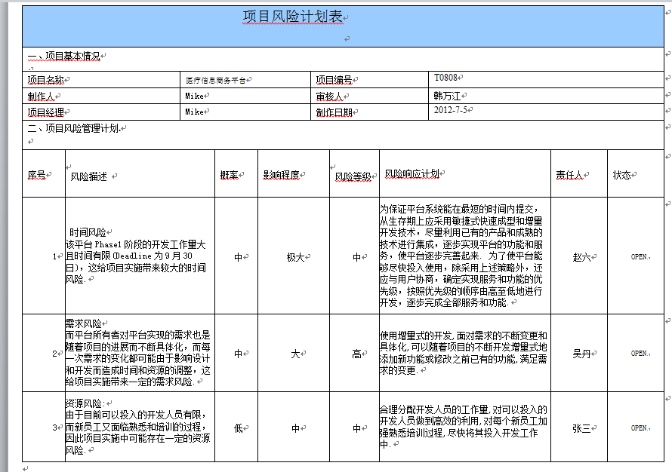
医疗信息商务平台：项目风险计划
45
chapter__11

Slide 46
小结
46
风险管理的四个过程
风险管理计划
chapter 11

